Slide 1
36. Sähkölaitteet rakentuvat erilaisista komponenteista
Tavoitteet ja sisältö
Tutustua erilaisiin komponentteihin, joista sähkölaitteet rakentuvat
- Tutustua aktiivisiin komponentteihin, joilla saadaan aikaan automaatiota

Slide 2
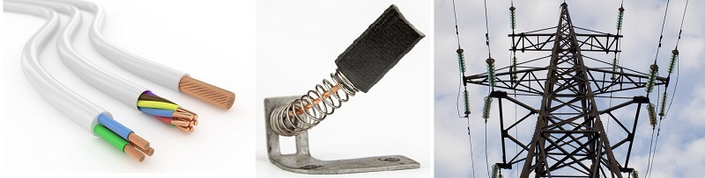
Johdin
Johtavat hyvin sähköä
Kuparia, alumiinia, hiiltä…
Mitä suurempi sähkövirta, sitä paksumpi johdin tarvitaan

Slide 3
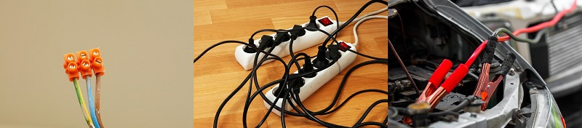
Liitin
Sopiva liitin valitaan käyttötarkoituksen mukaan
Pysyvämmissä kytkennöissä käytetään esimerkiksi “sokeripaloja”

Slide 4

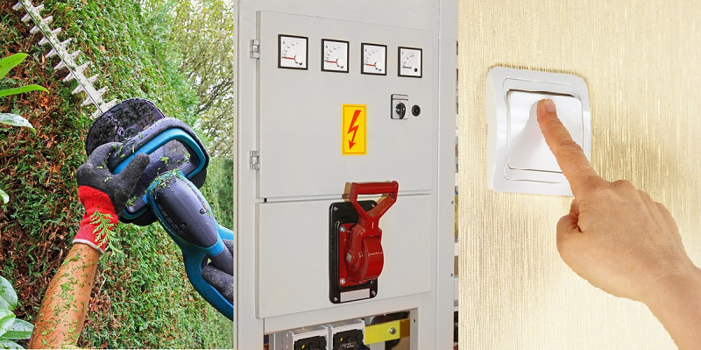
Kytkin
Kytkin on komponentti, jolla virtapiiri saadaan helposti avattua ja suljettua

Slide 5
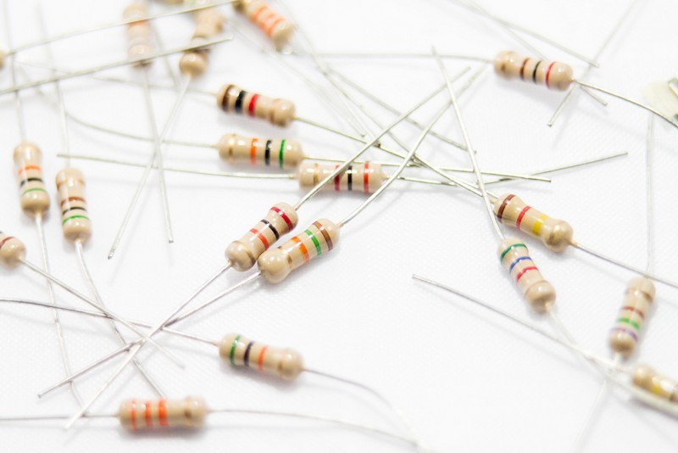

Vastus
Vastus on komponentti, joka vastustaa sähkövirran kulkua
Tavallisen vastuksen resistanssi on suunnilleen vakio olosuhteista riippumatta
Vastuksilla säädetään sähkövirran suuruus muille komponenteille sopivaksi

Slide 6

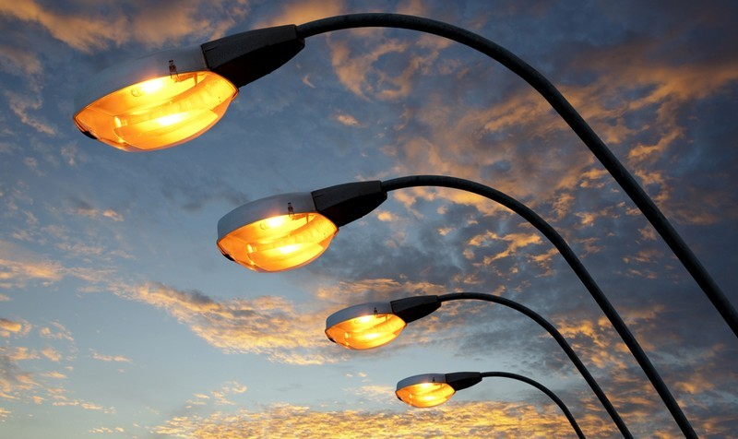
Valovastus (LDR-vastus)
Valovastuksen resistanssi riippuu ympäristön valaistuksesta

Slide 7

Termistori
Termistori on vastus, jonka resistanssi riippuu lämpötilasta
NTC-termistorin (Negative Temperature Coefficient) resistanssi pienentyy, kun lämpötila kasvaa.
PTC-termistorin (Positive Temperature Coefficient) resistanssi kasvaa, kun lämpötila kasvaa.

Slide 8

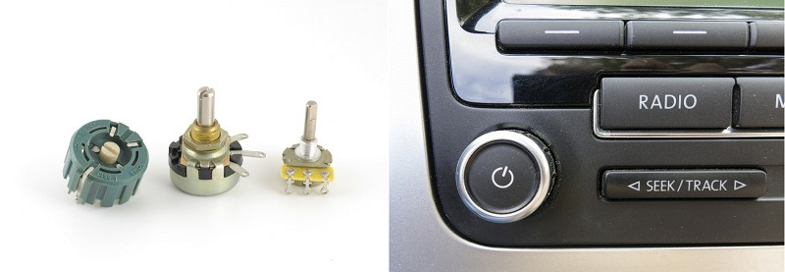
Säätövastus
Säätövastus on vastus, jonka resistanssia käyttäjä voi muuttaa säätimen avulla

Slide 9
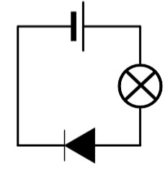
Diodi
Diodi on komponentti, joka päästää sähkövirtaa vain toiseen suuntaan
Diodi on kytketty päästösuuntaan, kun se päästää sähkövirtaa läpi ja estosuunnassa, kun sähkövirta ei pääse läpi.
Diodin avulla mm. vaihtovirtaa saadaan muunnettua tasavirraksi sopivan kytkennän avulla.

Slide 10
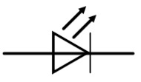
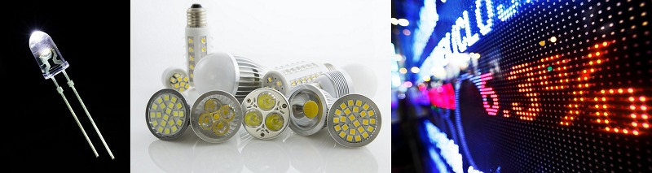
Hohtodiodi eli LED
Ledi tai hohtodiodi on diodi, joka hohtaa valoa
Ledejä käytetään merkkivaloina, näyttöruuduissa ja valaistuksessa

Slide 11

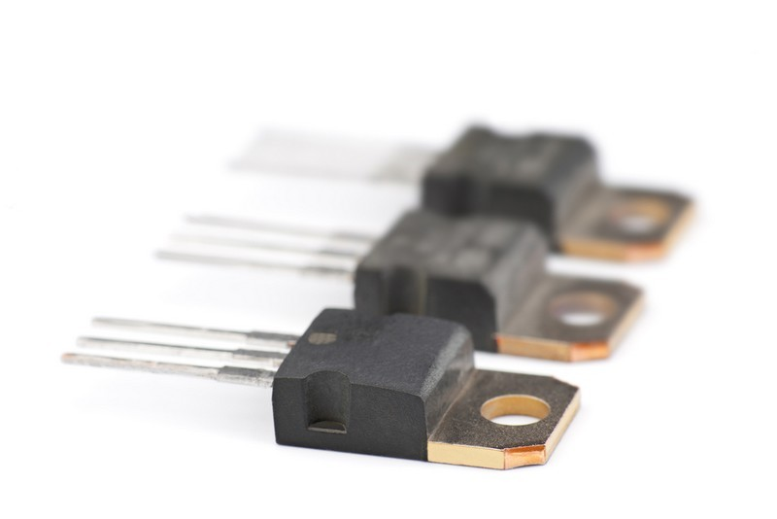
Transistori
Mahdollistanut elektroniikan kehittymisen nykyiseen laajuuteen
Käytetään esimerkiksi vahvistimena ja kytkimenä
Pienellä ohjausjännitteellä voidaan ohjata suurempaa virtapiiriä

Slide 12
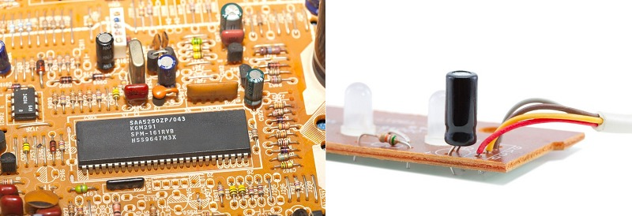
Piirilevy ja mikropiiri
Erilaiset komponentit kasataan piirilevylle
Mikropiirit ovat komponentteja, joihin on sisällytetty valtava määrä erilaisia komponentteja

